Slide 1

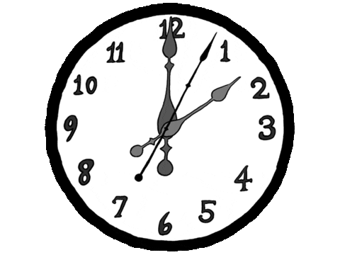


JARKA A HODINY
POJMY : ŠTVRŤ, POL,TRIŠTVRŤ,CELÁ HODINA
Mgr. Jozef Kováč
ZŠ Lastovce

Slide 2
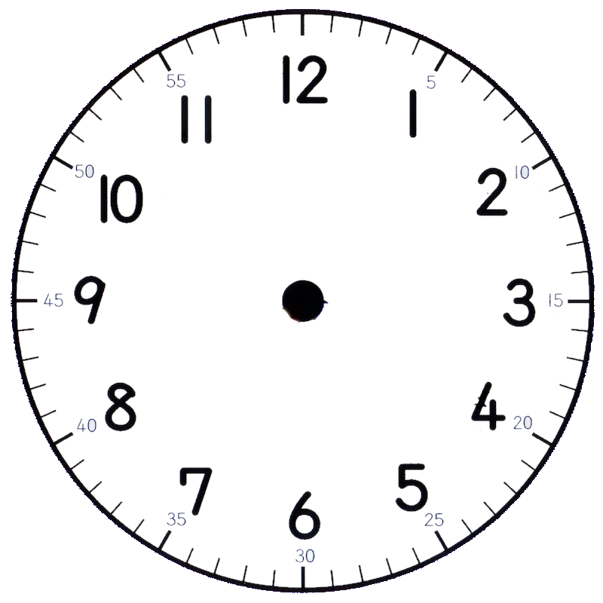
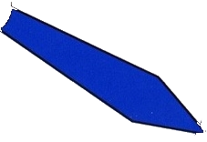

MALÁ RUČIČKA UKAZUJE
CELÉ HODINY
VEĽKÁ RUČIČKA UKAZUJE
MINÚTY
CIFERNÍK

Slide 3
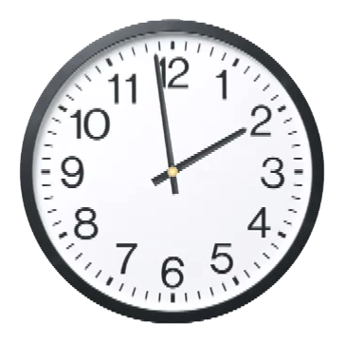

VEĽKÁ RUČIČKA OBÍDE CIFERNÍK 2 KRÁT DENNE.
CIFERNÍK JE ROZDELENÝ NA 60 MINÚT.

Slide 4
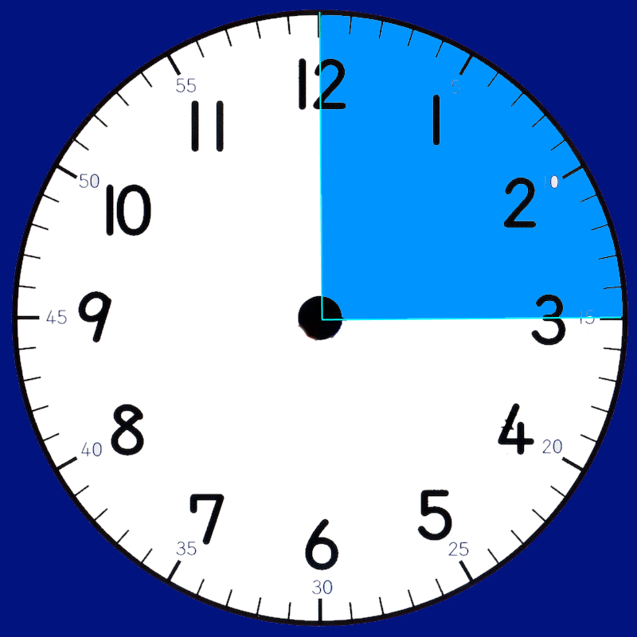

ŠTVRŤ JE VTEDY, KEĎ VEĽKÁ
RUČIČKA JE NA ČÍSLE
3
ŠTVRŤ

Slide 5
ŠTVRŤ NA 8
ŠTVRŤ NA 11
ŠTVRŤ NA 2
ŠTVRŤ NA 5

Slide 6
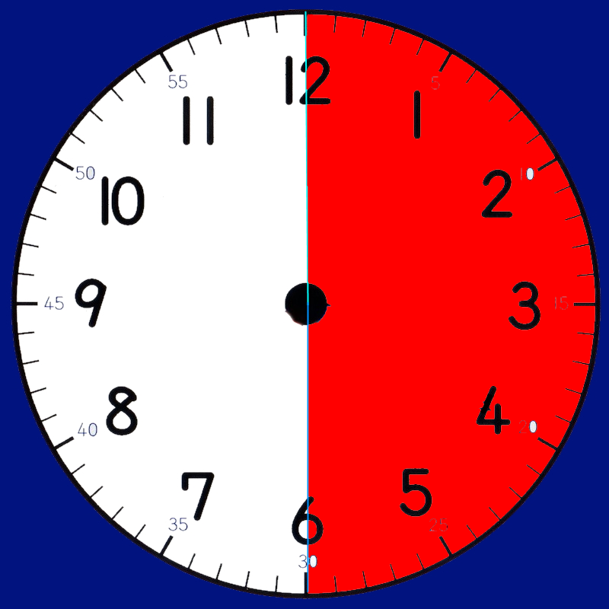
POL JE VTEDY, KEĎ VEĽKÁ
RUČIČKA JE NA ČÍSLE
6
POL

Slide 7
POL 8 - ôsmej
POL 7 - siedmej
POL 3 - tretej
POL 4 - štvrtej

Slide 8
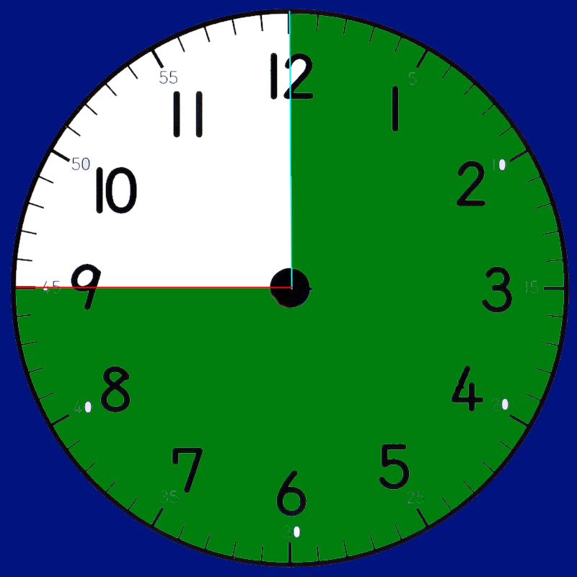
TRIŠTVRŤ JE VTEDY, KEĎ VEĽKÁ
RUČIČKA JE NA ČÍSLE
9
TRIŠTVRŤ

Slide 9
TRIŠTVRŤ NA 6
TRIŠTVRŤ NA 11
TRIŠTVRŤ NA 4
TRIŠTVRŤ NA 1

Slide 10
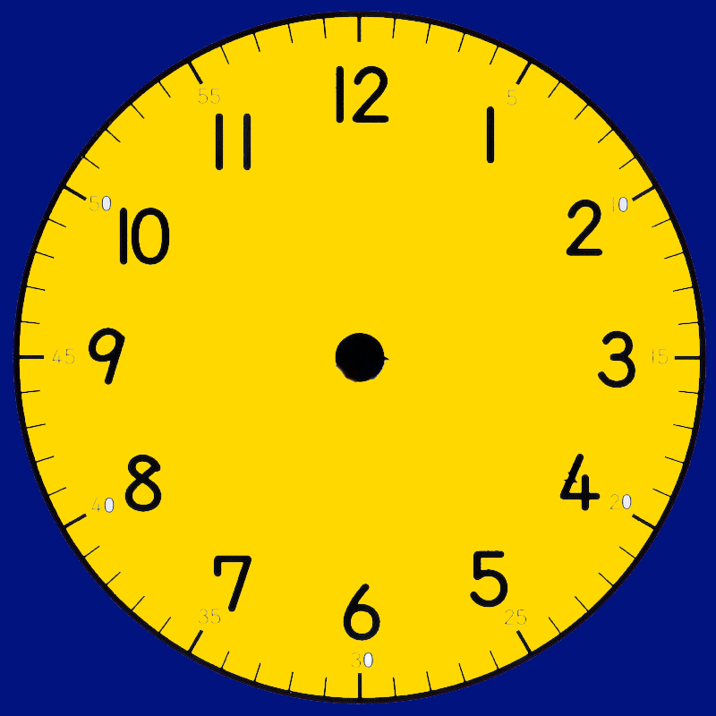
CELÁ HODINA JE VTEDY,
KEĎ VEĽKÁ RUČIČKA
JE NA ČÍSLE
12
CELÁ HODINA

Slide 11
7 HODÍN
5 HODÍN
3 HODÍN
10 HODÍN

Slide 12
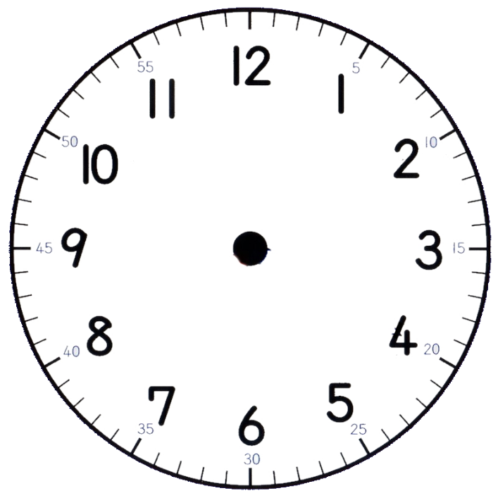


ŠTVRŤ NA 7
POL 12
6 HODÍN
POL 3 - tretej
ŠTVRŤ NA 9
TRIŠTVRŤ NA 1

Slide 13
11 HODÍN
TRIŠTVRŤ NA 5
ŠTVRŤ NA 7
ŠTVRŤ NA 2
8 HODÍN
POL 4 - štvrtej

Slide 14


JARKA !
UŽ VIEŠ, KOĽKO JE HODÍN ?

